Slide 1
Общие правила оформления чертежей в соответствии с ЕСКД

Slide 2
Цель:
Научиться оформлять чертежи изделий в соответствии со стандартами

Slide 3
Единая система конструкторской документации (ЕСКД)
ЕСКД - комплекс государственных стандартов, устанавливающих взаимосвязанные нормы и правила по разработке, оформлению и обращению конструкторских документов, разрабатываемых и применяемых на всех стадиях жизненного цикла изделия: при проектировании, изготовлении, эксплуатации, ремонте и т.д.

Slide 4
Форматы ГОСТ 2.301-68
Линии ГОСТ 2. 303-68
Шрифты ГОСТ 2.304-81
Основные надписи ГОСТ 2.104-2006
Масштабы ГОСТ 2.302-68

Slide 5
Форматы
Размеры листов чертежей устанавливает ГОСТ 2.301-68.Форматы.
Форматы определяются размерами внешней рамки, выполненной тонкой линией, по которой листы обрезаются.
Все форматы кроме А4 могут располагаться вертикально и горизонтально.
Формат А4 располагается только вертикально.

Slide 6
Размеры форматов
Каждый последующий формат получается в результате деления предыдущего пополам
Обозначение формата | Размеры сторон формата, мм
А1 А2 А3 А4 | 594×841 594×420 297×420 297×210

Slide 7
Каждый чертеж имеет внутреннюю рамку, которая ограничивает поле чертежа. Внутреннюю рамку проводят сплошными основными линиями: с трёх сторон на расстоянии 5 мм от края листа, а слева – на расстоянии 20 мм.

Slide 8
5
А3
А4
420
20
297
185
5
Основная надпись
55
Основная надпись
210
297

Slide 9
Основная надпись
Основная надпись содержит информацию об изображенном изделии и о том, кем выполнен данный чертёж. Ее размеры и содержание устанавливает ГОСТ 2.104–2006.Основные надписи.
Основная надпись размещается в правом нижнем углу, примыкает к внутренней рамке. Все графы, кроме подписей и дат, заполняются карандашом или с помощью САПР.

Slide 10
Содержание граф основной надписи:
1 - наименование изделия или наименование изучаемой темы.
2 - обозначение документа;
3 - масштаб;
4 - порядковый номер листа (графу не заполняют на документах, выполненных на одном листе);
5 - общее количество листов документа (графу заполняют на первом листе);

Slide 11
7 - фамилии;
8 - подписи;
9 - дата подписи документа;
10 - наименование предприятия;
11 – обозначение материала (заполняется на чертежах деталей).

Slide 12
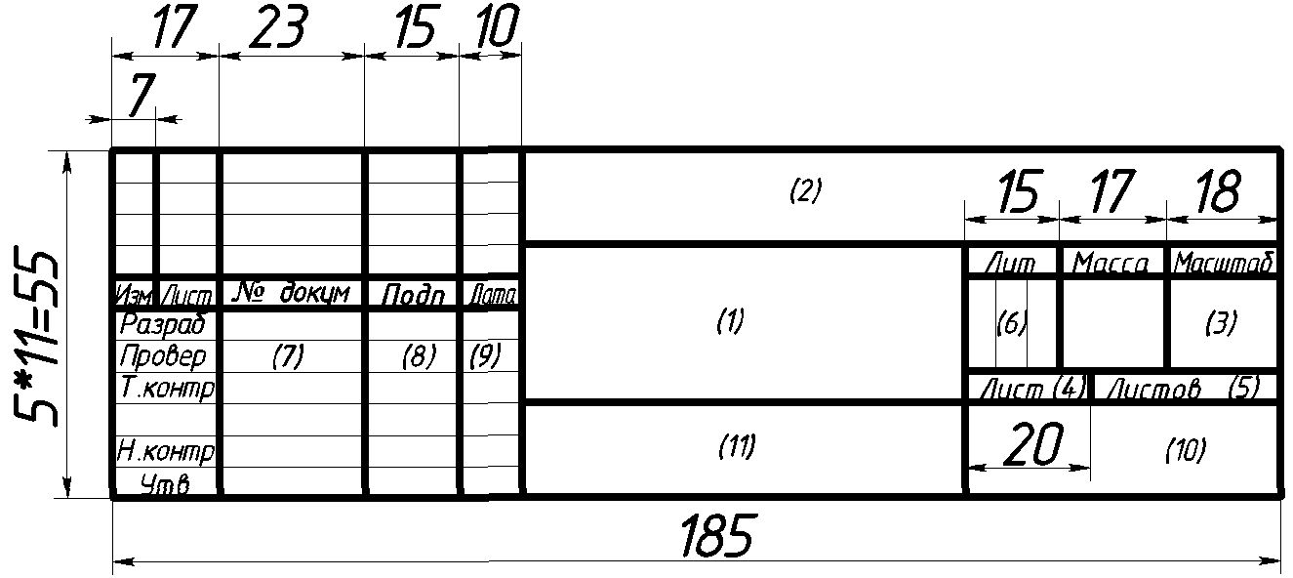

Slide 13
Масштабы по ГОСТ 2.302-68
Масштаб - это отношение линейных размеров изображения предмета на чертеже к его действительным линейным размерам
Масштаб уменьшения: 1:2; 1:2,5; 1:4; 1:5; 1:10
Масштаб увеличения: 2:1; 2,5:1; 4:1; 5:1; 10:1
Натуральная величина: 1:1

Slide 14
Линии чертежа по ГОСТ 2.303-68
1. Сплошная толстая основная – линия видимого контура, линия контура разреза и вынесенного сечения, внутренняя рамка чертежа.
S
толщина S≈ 1мм
Сплошная толстая основная
Ф 30
90

Slide 15
Линии чертежа по ГОСТ 2.303-68
2. Сплошная тонкая – размерная линия, выносная, проецирующая, линия связи, штриховка
толщина
от S/2 до S/3
Сплошная толстая основная
Ф 30
90
Сплошная тонкая

Slide 16
3. Штриховая – линия невидимого контура
2…8
1…2
толщина
от S/2 до S/3
Штриховая
Ф 30
90

Slide 17
4. Штрихпунктирная тонкая – линии осевые и центровые, линии осей симметрии для наложенных или вынесенных сечений
толщина
от S/2 до S/3
Штриховая
Ф 30
90
Штрихпунктирная

Slide 18
Штрихпунктирная линия
5…30
3…5
Осевые и центровые линии
Толщина линии от ^{S}/₃ до ^{S}/₂
Проведение центровых линий
Правильно
Неправильно

Slide 19
5. Сплошная волнистая – линия обрыва, линия разграничения вида и разреза.
толщина
от S/2 до S/3
Сплошная толстая основная
Сплошная волнистая
Ф 30
90
Сплошная тонкая

Slide 20
6. Разомкнутая – изображение положения секущей плоскости простых и сложных разрезов и сечений
8…20
толщина
от S до 1,5S
Штриховая
Сплошная толстая основная
Сплошная волнистая
Ф 30
90
Штрихпунктирная
Сплошная тонкая

Slide 21
А - А
А
1
2
6
3
4
5
1. Сплошная толстая основная
2. Сплошная тонкая
3. Сплошная волнистая
4. Штриховая
5. Штрихпунктирная тонкая
6. Разомкнутая
А

Slide 22
Чертежный шрифт по ГОСТ 2.304-81
Шрифт – графическая форма изображения букв, цифр и условных знаков для надписей от руки на чертежах и других технических документах.
Конфигурацию и размеры всех букв, цифр и условных знаков устанавливает ГОСТ 2.304–81. Шрифты чертежные. Стандарт устанавливает два типа шрифта: А и Б. Шрифт А вычерчивается более тонкими линиями.

Slide 23
Шрифты А и Б могут быть без наклона к основанию строки (прямые) и с наклоном под углом 75⁰ к основанию строки.
В машиностроительном черчении рекомендуется использовать шрифт типа Б с наклоном 75⁰.

Slide 24
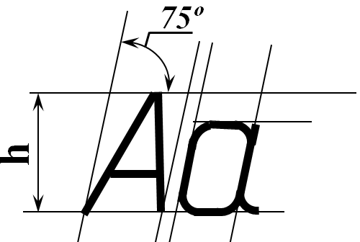
Размер шрифта h – высота прописной буквы шрифта, строчная буква выполняется на номер шрифта меньше.
Ширина букв и цифр, расстояние между буквами и строками определяется размером шрифта.
Существуют размеры шрифта:
(1,8); 2,5; 3,5; 5; 7; 10; 14; 20; 28; 40.

Slide 25
